Slide 1
Programação orientada a objetos

Slide 2
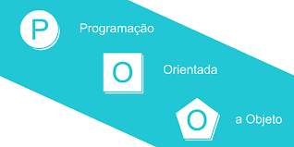
O que é programação orientada a objetos
A programação orientada a objetos é um modelo de programação onde diversas classes possuem características que definem um objeto na vida real. Cada classe determina o comportamento do objeto definido por métodos e seus estados possíveis definidos por atributos. São exemplos de linguagens de programação orientadas a objetos: C++, Java, C#,
Object Pascal, entre outras. Este modelo foi criado com o intuito de aproximar o mundo real do mundo virtual. Para dar suporte à definição de Objeto, foi criada uma estrutura chamada Classe, que reúne objetos com características em comum, descreve todos os serviços disponíveis por seus objetos e quais informações podem ser armazenadas.

Slide 3
Os quatro pilares
Para entendermos exatamente do que se trata a orientação a objetos, vamos entender quais são os requerimentos de uma linguagem para ser considerada nesse paradigma. Para isso, a linguagem precisa atender a quatro tópicos bastante importantes:
Abstração.
Encapsulamento.
Herança.
Polimorfismo.

Slide 4

Abstração
Abstração seria esconder os processos menores revelando só sua finalidade. Exemplo você sabe usar um computador mais você não necessita saber como cada código e peça funciona.
Sendo assim, podemos também dividir internamente problemas complexos em problemas menores, onde resolvemos cada um deles até encontrarmos a solução do problema inteiro.

Slide 5
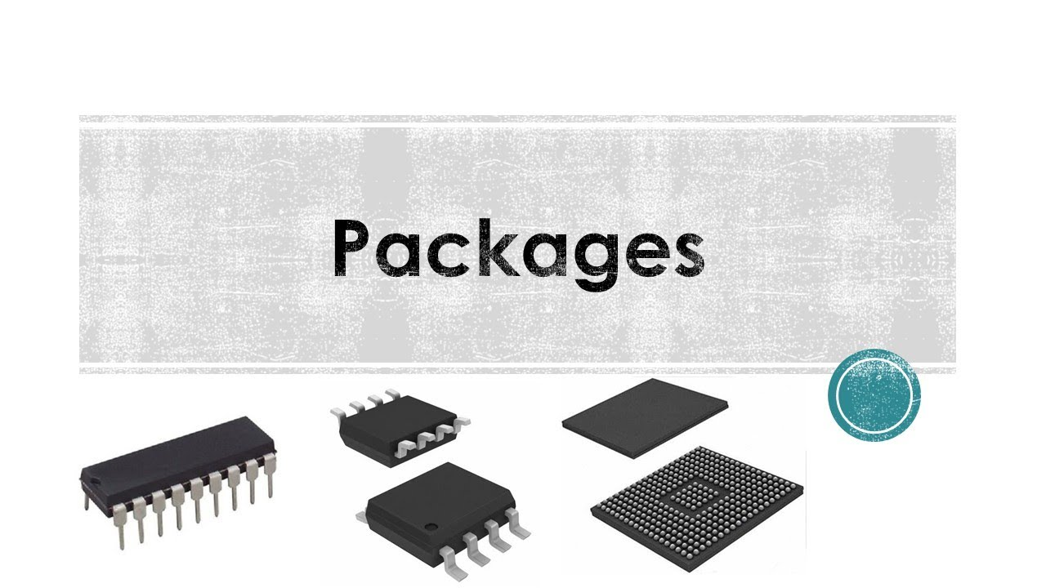
encapsulamento
Encapsulamento é um princípio de design de código, geralmente ligado a programação orientada, que nos orienta a esconder as funcionalidades e funcionamento do nosso código dentro de pequenas unidades (normalmente métodos e funções)
A ideai é tornar o software mais flexível, fácil de modificar e de criar novas implementações. O Encapsulamento serve para controlar o acesso aos atributos e métodos de uma classe.

Slide 6
Herança.
A herança é um mecanismo da Orientação a Objeto que permite criar novas classes a partir de classes já existentes, aproveitando-se das características existentes na classe a ser estendida. Este mecanismo é muito interessante, pois promove um grande reuso e reaproveitamento de código existente. Com a herança é possível criar classes derivadas, subclasses, a partir de classes bases, superclasses. As subclasses são mais especializadas do que as suas superclasses, mais genéricas. As subclasses herdam todas as características de suas superclasses, como suas variáveis e métodos. A linguagem Java permite o uso de herança simples, mas não permite a implementação de herança múltipla. Para superar essa limitação o Java faz uso de interfaces, o qual pode ser visto como uma que certos métodos com características previamente estabelecidas serão implementados, usando inclusive a palavra reservada implements para garantir esta implementação.
animal
herbívoro
carnívoro
onívoro
coelho
humano
hiena
leão

Slide 7
polimorfismo
O Polimorfismo é um mecanismo por meio do qual selecionamos as funcionalidades utilizadas de forma dinâmica por um programa no decorrer de sua execução.
Com o Polimorfismo, os mesmos atributos e objetos podem ser utilizados em objetos distintos, porém, com implementações lógicas diferentes.
Por exemplo: podemos assumir que uma bola de futebol e uma camisa da seleção brasileira são artigos esportivos, mais que o cálculo deles em uma venda é calculado de formas diferentes.
Outro exemplo: podemos dizer que uma classe chamada Vendedor e outra chamada Diretor podem ter como base uma classe chamada Pessoa, com um método chamado Calcular Vendas. Se este método (definido na classe base) se comportar de maneira diferente para as chamadas feitas a partir de uma instância de Vendedor e para as chamadas feitas a partir de uma instância de Diretor, ele será considerado um método polimórfico, ou seja, um método de várias formas.

